Slide 1
Літературна Хмельниччина

Slide 2
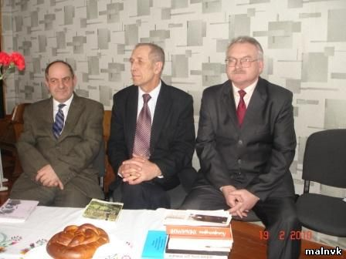
Віталій Петрович Мацько
Віталій Петрович Мацько (24 квітня 1952, село Шрубків Летичівського району Хмельницької області) — український літературознавець, краєзнавець, журналіст. Член Національної спілки письменників України. Кандидат філологічних наук. Лауреат Хмельницької обласної премії імені Тараса Шевченка за 2007 рік.

Slide 3
Поетичну творчість розпочав 1969 року. Активно займається краєзнавством. Автор низки статей багатотомної Української літературної енциклопедії. Співавтор збірки нарисів «Дзвони пам’яті» (1990), «33-й голод» (1991), в яких широко представлено Хмельниччину.

Slide 4
Петро Прокопович Карась
Петро Прокопович Карась (8 січня 1938, село Коханівка, нині Полонського району Хмельницької області) — український поет. Член Національної спілки письменників України (від 1969 року). Заслужений журналіст України (1997).
Петро Карась народився у родині колгоспника.

Slide 5
З першими поезіями виступив у районній газеті в Славуті, коли ще навчався в педагогічному училищі. 1965 року дебютував поетичною збіркою «Озаріння». 1967 року побачила світ друга збірка віршів поета — «Два крила». Далі вийшли збірки «Червонозем» (1972), «За правом — жить!» (1985), «Колиска», «Соломія», «Жінка», «Вибране», «Кардіограма», «Соната подільської осені», «Небо і земля», «Часу вічний чар», «Високе причастя», «Житечка жменя», «Серце підказало…», «Сон-трава», «Ромен цвіте», «Мазепа», «Будьмо гонорові!», «Невозводи», «Ти — божественна!», «Спасибі!», книга вибраного «Свята моя любов».

Slide 6
Автор художньо-документальних нарисів «Хмельниччина» (1975), «Ударна ланка» (Львів: Каменяр, 1985) — про Героя Соціалістичної Праці, ланкового механізаторів колгоспу «Іскра» Хмельницької області М. М. Янчука, повісті «Викликаю вогонь», роману «Буремний Буг».
На вірші Карася композитори написали низку пісень («Козацькому роду нема переводу», «Вкраїно, матінко моя», «Дві троянди», «Гуляйполе», «Віват, Хмельницький!» та інші). Окремі твори перекладено російською, болгарською мовами.

Slide 7
Грищук Броніслав Антонович
Грищук Броніслав Антонович народився 1 квітня 1940 року в селі Сергіївці Волочиського району Хмельницької області в селянській сім’ї. Закінчив Львівський державний університет їм. Ів.Франка, факультет журналістики (1967 р.).

Slide 8
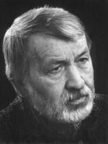
Прозаїк, поет, публіцист. Член Спілки Письменників України з 1975 року.

Slide 9
Перший поетичний твір був надрукований 1960 року в армійській газеті “Крылья победы”.
Білий птах. Оповідання. К., “Молодь”, 1972.
Вечірні поїзди. Повісті, оповідання. “Радянський письменник”, І977.
Двоє в березні. Повісті, оповідання. К., “Молодь”, І980.
Колія. Повісті, оповідання. “Каменяр”, 1982.
Станція сподівань. Роман. “Радянський письменник”, 1984.
Звуки гармони. Повести, рассказы. Б переводе на русский язык. Москва, “Советский писатель”,1986
Поділля – колиско і доле. Роман. “Каменяр”, 1983.
Ріка пам’яті. Публіцистичні роздуми. “Каменяр”, 1989.
Танець на пуантах. Романи, повісті. К. “Дніпро”, 1990.
Кинджал милосердя. Повісті, оповідання, К., “Радянський письменник”, 1991.
Граф Мархоцький і Миньковецька держава. Документальний нарис. Видавництво “Поділля”, 1992.

Slide 10
Античний гондольєр. Поезії. Видавництво Хмельницької міської ради, 1994.
Колискова для гладіатора. Повісті, новели, поезії. Видавництво “Поділля”, 1996.
Творці солодкого дива. Документальний нарис. Видавництво “Поділля”, 1998.
Блюз у джазових тонах. Повісті, новели, поезії. Видавництво “Поділля”, 1998.
Хмельницький, Документальний нарис. “Каменяр”, 1977.
Хмельницький, Документальний нарис. “Каменяр”, 1978.
Хмельницький. Документальний нарис. “Мистецтво”, 1983.
Хмельницький. Документальний нарис. “Каменяр”, 1989.
Хмельниччина. Документальний нарис. “Мистецтво”, 1989.
Красо України, Подолля. Хмельниччина. Документальний нарис. Фірма “Чорлі”, Київ, 1996.

Slide 11
Вибрані твори
Глухий готель, німа кімната,
брусочок сиру на столі,
і пляшка, щойно розпочата,
і дощик при віконнім склі.
Нема з тобою, слава Богу,
ні того, хто тебе хвалив,
ні того, хто тебе обмовив
за те, що ти з ним хліб ділив.
Нема кому зронити слово,
кого чекать, до кого йти.
Терпке вино, сирок солоний,
нічний метелик над плафоном
і тиха розкіш самоти.
За тридев’ять небес,
де нема ні плачу, ані сміху,
де у райських садах
не вмовкають джмелі й солов’ї,
де вощиновий берег
спливає медами справіку
у нектарні бездонні озера
й дзвінкі ручаї,-звідти,
з вимірів тих
золотих-осяйних-незбагненних,
мама з татом
вдивляються в мене
крізь божі світи,
ніби хочуть сказати…
РАЙЦЕНТРІВСЬКИЙ КАЙФ
За тридев’ять небес

Slide 12
Ольга Ткач
Ольга Ткач народилася 15 грудня 1983 року в м. Хмельницькому. Лауреат обласних республіканських і міжнародного конкурсів. Автор збірок “Мамо Україно” і “Коханню кожен вік підвладний”.

Slide 13
ЖЕРЕБ
Життя -
це наш щоденний Рубікон,
Це те одвічне “Бути чи не бути”:
Долать у світі сотні перепон,
Чи в вічну темінь
зопалу пірнути.
Життя -
це новий день і новий крок,
І він руйнує все,
що ти плануєш,
Та знову ти кидаєш жеребок.
Як Юлій Цезар,
ти щодня воюєш.
І кожен день монетку подають,
Шматок металу, що віщує долі.
Підкинувши її, пізнаєш путь
Чи в вольності орла,
Чи в решкиній неволі.
Так, я поет. Душа моя цвіте.
Та я покірна тільки у сонеті
Й нізащо я не згоджуся на те:
Довірити судьбу свою
монеті.
Я з новим днем
ступаю новий крок.
Лечу стрілою
крізь залізні грати
І знов кидаю новий жеребок.
Щоби прийти,
побачити і взяти.

Slide 14
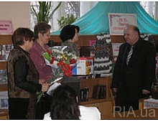
Мачківський Микола Антонович
Микола Антонович Мачківський (10 січня 1942, с. Хоросток Славутського району Хмельницької області) — український поет.

Slide 15
Збірки поезій:
«В житах» (1974),
«Червоний рушник» (1979),
«Живий дощ» (1983),
«Зав’язь доброти» (1986),
«Осіння радість» (1990),
«Розімкнуте коло» (1994),
«Вибране» (1994),
«Далечінь» (1997).
Художньо-докумументальна повість «Сорокодуби» (1994).
Художньо-документальний роман «Пароль – «Проскурів» (1997).

Slide 16
Премії
Міжнародна літературна премія імені Івана Кошелівця.
Хмельницька обласних премія імені Володимира Булаєнка.
Хмельницька обласних премія імені Микити Годованця.
Хмельницька міська премія імені Богдана Хмельницького.

Slide 17
Федунець Микола Федорович
Федунець Микола Федорович народився 1 січня 1944 року в с. Сушівці Білогірського району Хмельницької області. Закінчив факультет журналістики Київського національного університету ім. Т.Г. Шевченка. Майже двадцять років віддав журналістській праці – у редакції газет: білогірської районної «Життя і слово», обласних – «Подільські вісті», та «Ровесник». Заслужений працівник культури України. Голова Хмельницької обласної організації НСПУ.

Slide 18

Автор книжок:
“Адреса юності”, “Душа зернини”,
“Свято роси”, “Обличчя долі”,
“Проводи журавлів”, “Розневолен-
ня”, “Жниво”, “Вісім струн”, “Вибра-
не”, “Неповторне”, “Наяву”, “Жари-
новий кетяг”, “…І поселюсь у Всесвіті з тобою”, “Веретено”, “Напрям”, “Вересневий простір”, “День мій земний”, “Не поступимось любов’ю до України”, “Зі сторінок “Автографа”, “Іспит”.

Slide 19
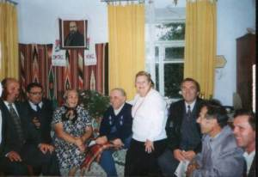
Лауреат міжнародних премій імені І. Кошелівця, імені Д. Нитченка, обласних премій імені В. Булаєнка, імені Г. Костюка, імені М. Годованця. Та інші.

Slide 20
Збірки віршів:
«Адреса юності» (1972).
«Душа зернини» (1977).
«Свято роси» (1983).
«Обличчя долі» (1987).
«Проводи журавлів», «Розневолення» (1990).
«Подільські акварелі» (1991).
«Любові мить», «Жниво» (1992).
«Вісім струн» (1993).
«Назустріч», «Вибране» (1994).
«Неповторне» (1995).
«Наяву» (1996).
«Рай-хвиля», «Грані» (1997).

Slide 21
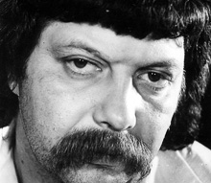
Павло Миколайович Гірник
Павло Миколайович Гірник (* 30 квітня 1956, Хмельницький) — український поет. Лауреат Національної премії України імені Тараса Шевченка (2009).

Slide 22
Збірки поезій:
«Посвітається» (2008).
«Коник на снігу» (2003).
«Брате мій, вовче», «По війні» (2000).
«Вибране» (Городок, 1996).
«Китайка», «Калина», «Се я, причинний…» (всі три — Хмельницький, 1994).
«Летіли гуси…» (1988).
«Пахота» (1985) — у перекладі російською мовою.
«Спрага» (1983).

Slide 23
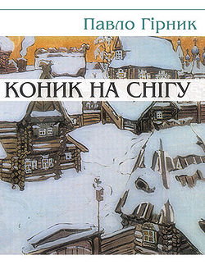
Із збірки “Посвітається”
Світає, посвітається,
Сідають тіні попри душі.
Скресає, воскресається
І убієнне, і грядуще.
Літає чорне вороння,
Холоне хата за плечима. Чекає стомлена рідня –Сльозина, випита очима.
Світає, посвітається,
Людніє слово без’язике.
Скресає, воскресається.
Співають діти боголикі…

Slide 24
Премії
Лауреат літературних премій імені Андрія Малишка, імені Павла Усенка, імені Павла Тичини.
2 березня 2009 року присуджено Національну премію України імені Тараса Шевченка за книгу віршів «Посвітається»

Slide 25
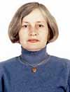
Людмила Михайлівна Задорожна
Людмила Михайлівна Задо-
рожна (1 липня 1948, с.
Лісогірка Горо –
доцького район Хмельни-
цька область) —
доктор філологічних наук, літературознавець, перекладач.

Slide 26
Перу Л.М. Задорожної належать переклади з вірменської: В. Петросян “Вірменські екскізи” (1978), “Самотня горішина” (1969), Д. Демірчан “Вардананк” (т.1. 1984; т.2. 1986), М. Саркісян “Сержант Каро”, “Дорога під громами” (1985); “Вірменські прислів’я та приказки” (1977); Рачія Кочар “Біла Книга” (1975) та інші.

